Slide 1

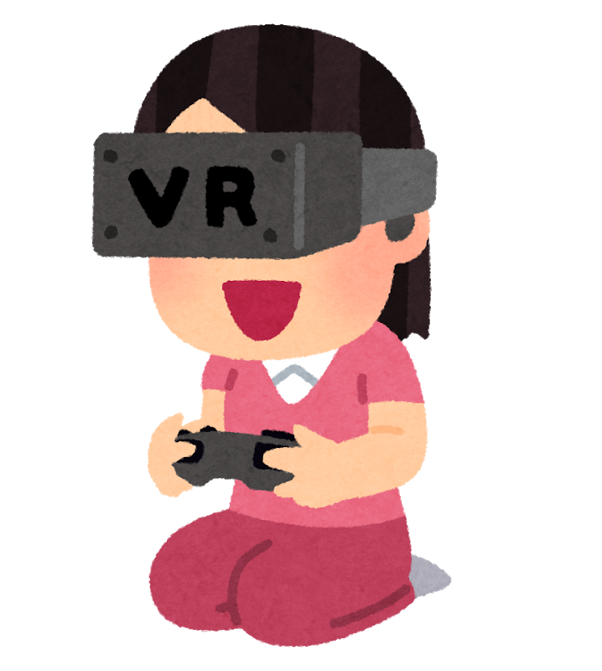
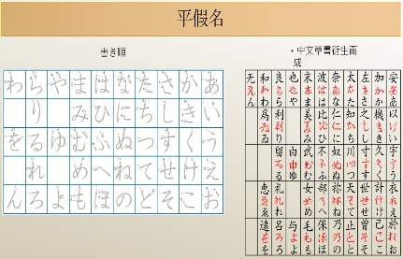
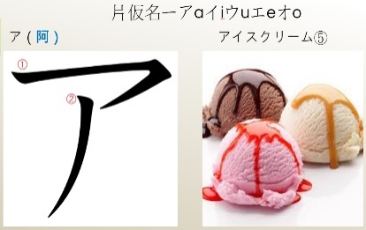
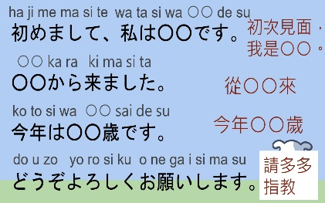
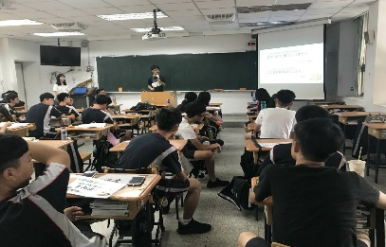
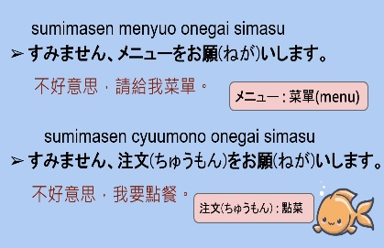
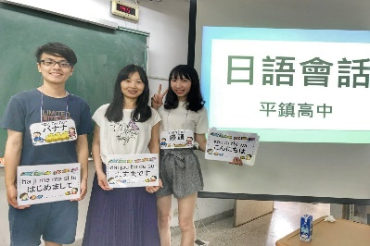
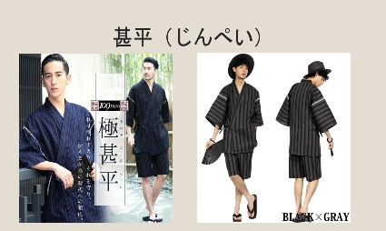
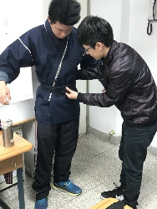
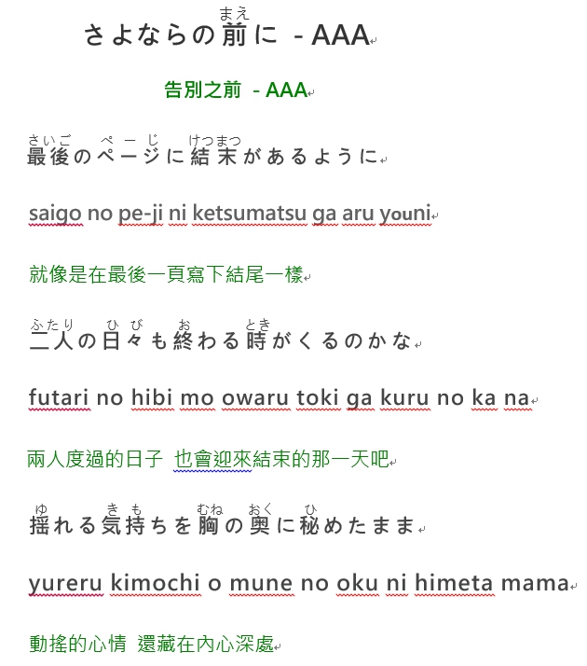
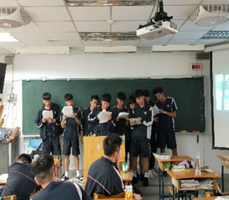
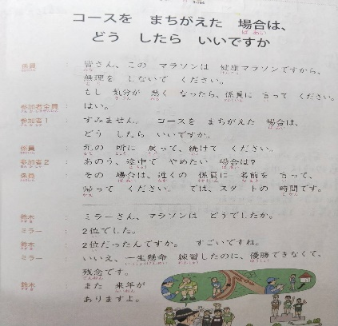
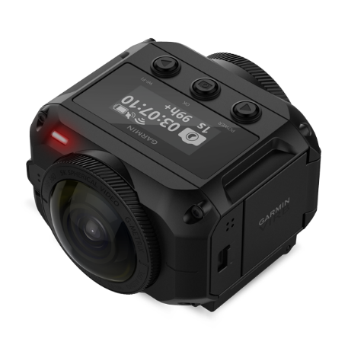
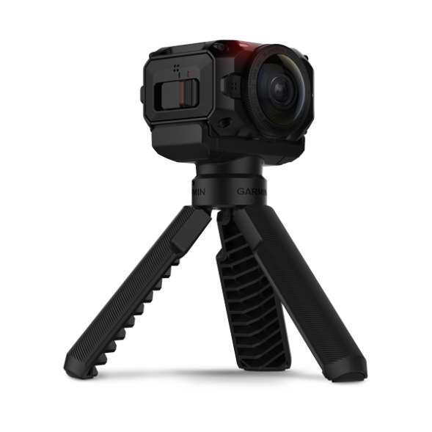
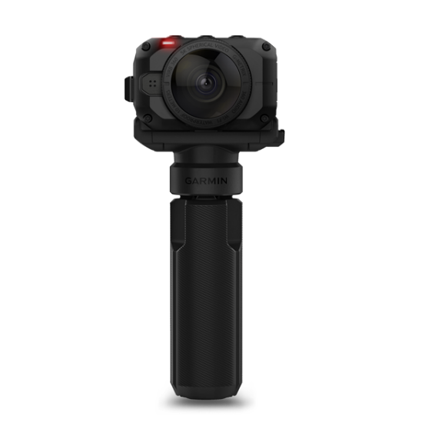
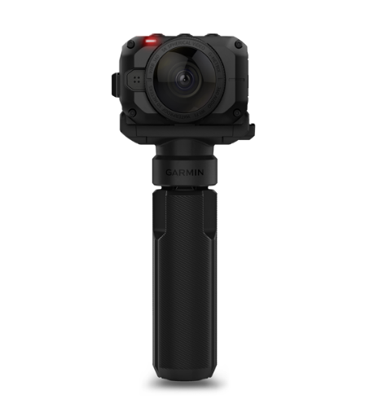

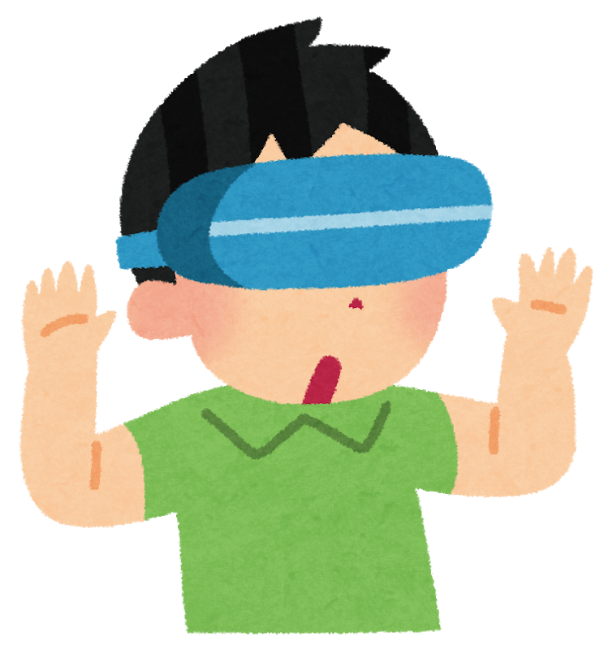

◆実習内容◆
1062 教育実習
1071 VR教材制作
実習生：王奕鈞、蕭慈諭
指導教授：呉翠華、林淑璋
1 0 6 2 教 育 実 習ーー平鎮高校
日本語教育実習を選んだ理由
内容 | 教材 | 担当した部分 | 写真
５０音 |  | TAとして、授業を手伝う
自己紹介 |  | PPTを作って教える
会話 |  | PPTを作って教える
浴衣 |  | 授業前：ビデオを見て、着付けかたを学ぶ 授業中：着付けを手伝う
歌 |  | 授業前：歌詞の読み方のを付ける 授業中：教えるのを手伝う
学んだ日本語を活用し、生徒に教えたい。
教えることを通し、自分の日本語を高めたい。
教育実習校
対象：平鎮高校日本語部B
授業時間：水曜日13:00~15:00
学生人数：30名
回数：8回
実習にあった困難及び解決策
日本語レベルの差が大きい。
⇒単語の上に読み方を付ける。
⇒文化と簡単な会話を取り入れる。
準備した内容が足りるかどうか把握できなかった。
⇒教材を多めに、ゲームなどの活動も準備する。
学んだこと・感想
授業や教材のデザインを学んだ。
堂々と人の前に話すことができるようになった。
アクティビティーを多く取り入れ、生徒の日本語への興味を高めたようで、達成感がある。
1 0 7 1 VR 教 材 制 作
ＶＲ教材を作った動機
 | 一般な教材 | ＶＲ教材
器材 | 印刷された教材 | 360度カメラ 自撮り棒 カメラのアプリ 携帯電話のアプリ
撮影 方式 | なし | 360度のカメラを 頭の上に設置
特色 | 作りやすい 内容中心 想像して練習する 歴史が長く、教材が豊富 （聞く、話す、読む、書く） すぐ採点できない | 作りにくい 練習中心 拡張現実で、リアルティに練習できる 技術が必要なので、限界がある （聞く、話す） すぐ点数が出る
「VR応用教材の開発と教育実施計画」があり、試してみたい。
AI教材のデザインに興味がある。
新しい教材を使い、生徒の勉強意欲を高めたい。
プログラムの作業分担
対象 | 応用外国語学科一年生の会話授業
応用外国語学科 | 会話作り、撮影、影像の編集、 プログラムの編集
コンピューター サイエンス工学科 | プログラムと消音システムの制作
VR教材内容
ＶＲ教材を作るプロセス
 | 短い会話 （コンテスト用） | 長い会話 （実習用）
完成した内容 | 1.教室 4.朝ごはんの店 2.図書館 5.スーパー 3.コンビニ | 6.スーパー 7.キャンパス案内
制作 予定 |  | 8.図書館の案内 10.夜市 9.朝ごはんの店
主題．内容を設定
テーマを決める
⇒会話を作る
⇒先生に直していただく
⇒発音のチェック
なし
難しいところ
学んだこと・感想
撮影と影像．プログラムを編集
音声判別：
1. 固定用語検出できない。
(例えば、元智大学など)
2. 静かな場所ではないと判別しにくい。
撮影：レンズと目の高さが違う。
回答の設定：制限がある。
教材の編集：
撮影シーンが会話内容に合うまで、何回も修正しなければならない。
日本語の教材作り
日本語が流暢になった。
プログラムの編集、ビデオのカッティング、専門器材の使用
作った教材が面白くて、達成感がある。
時間がかかったが、完成品がコンテストの優勝を獲得、やりがいがあると思う。
撮影
影像を見ながら、会話を直し、
影像を撮り直す
影像を編集
プログラムを編集
完成した教材をチェックする
影像のリングをプログラムに書き込む
完成

